Slide 1
Muhammad raditya alfajri
NIM: 28090008
Kelas: 1A
D4 Teknik Informatika
UNIVERSITAS HARKAT NEGERI TEGAL

Slide 2
- PERBEDAAN INTERNET DAN INTRANET
- PERBEDAAN INTERNET DAN EKSTRENET
- VPN (VIRTUAL PRIVATE NETWORK)
- CARA KERJA ISP (INTERNET SERVICE PROVIDER)
- TCP/IP
PEMBAHASAN

Slide 3
PERBEDAAN INTERNET & INTRANET

Slide 4
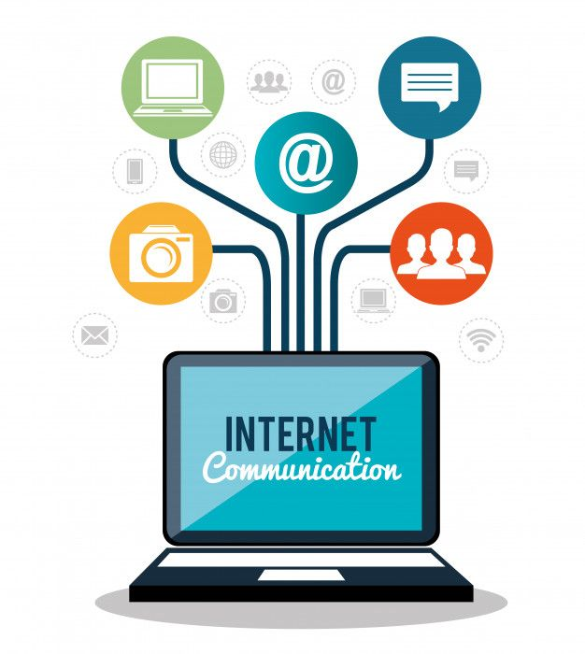
INTERNET
Definisi
internet merupakan jaringan global yang menghubungkan seluruh komputer di dunia, yang memungkinkan penggunanya untuk berkomunikasi satu sama lain dan berbagi data dalam jumlah besar dalam berbagai format.
Cara Kerja Internet
Internet bekerja berdasarkan jaringan routing yang terhubung ke Internet Protocol (IP) dan Transport Control Protocol (TCP).
Ketika data ditransfer melalui internet, data tersebut dikirimkan dalam bentuk pesan dan paket. Data yang dikirim melalui internet disebut pesan, tetapi sebelum pesan dikirim, mereka dipecah menjadi bagian-bagian kecil yang disebut paket.

Slide 5
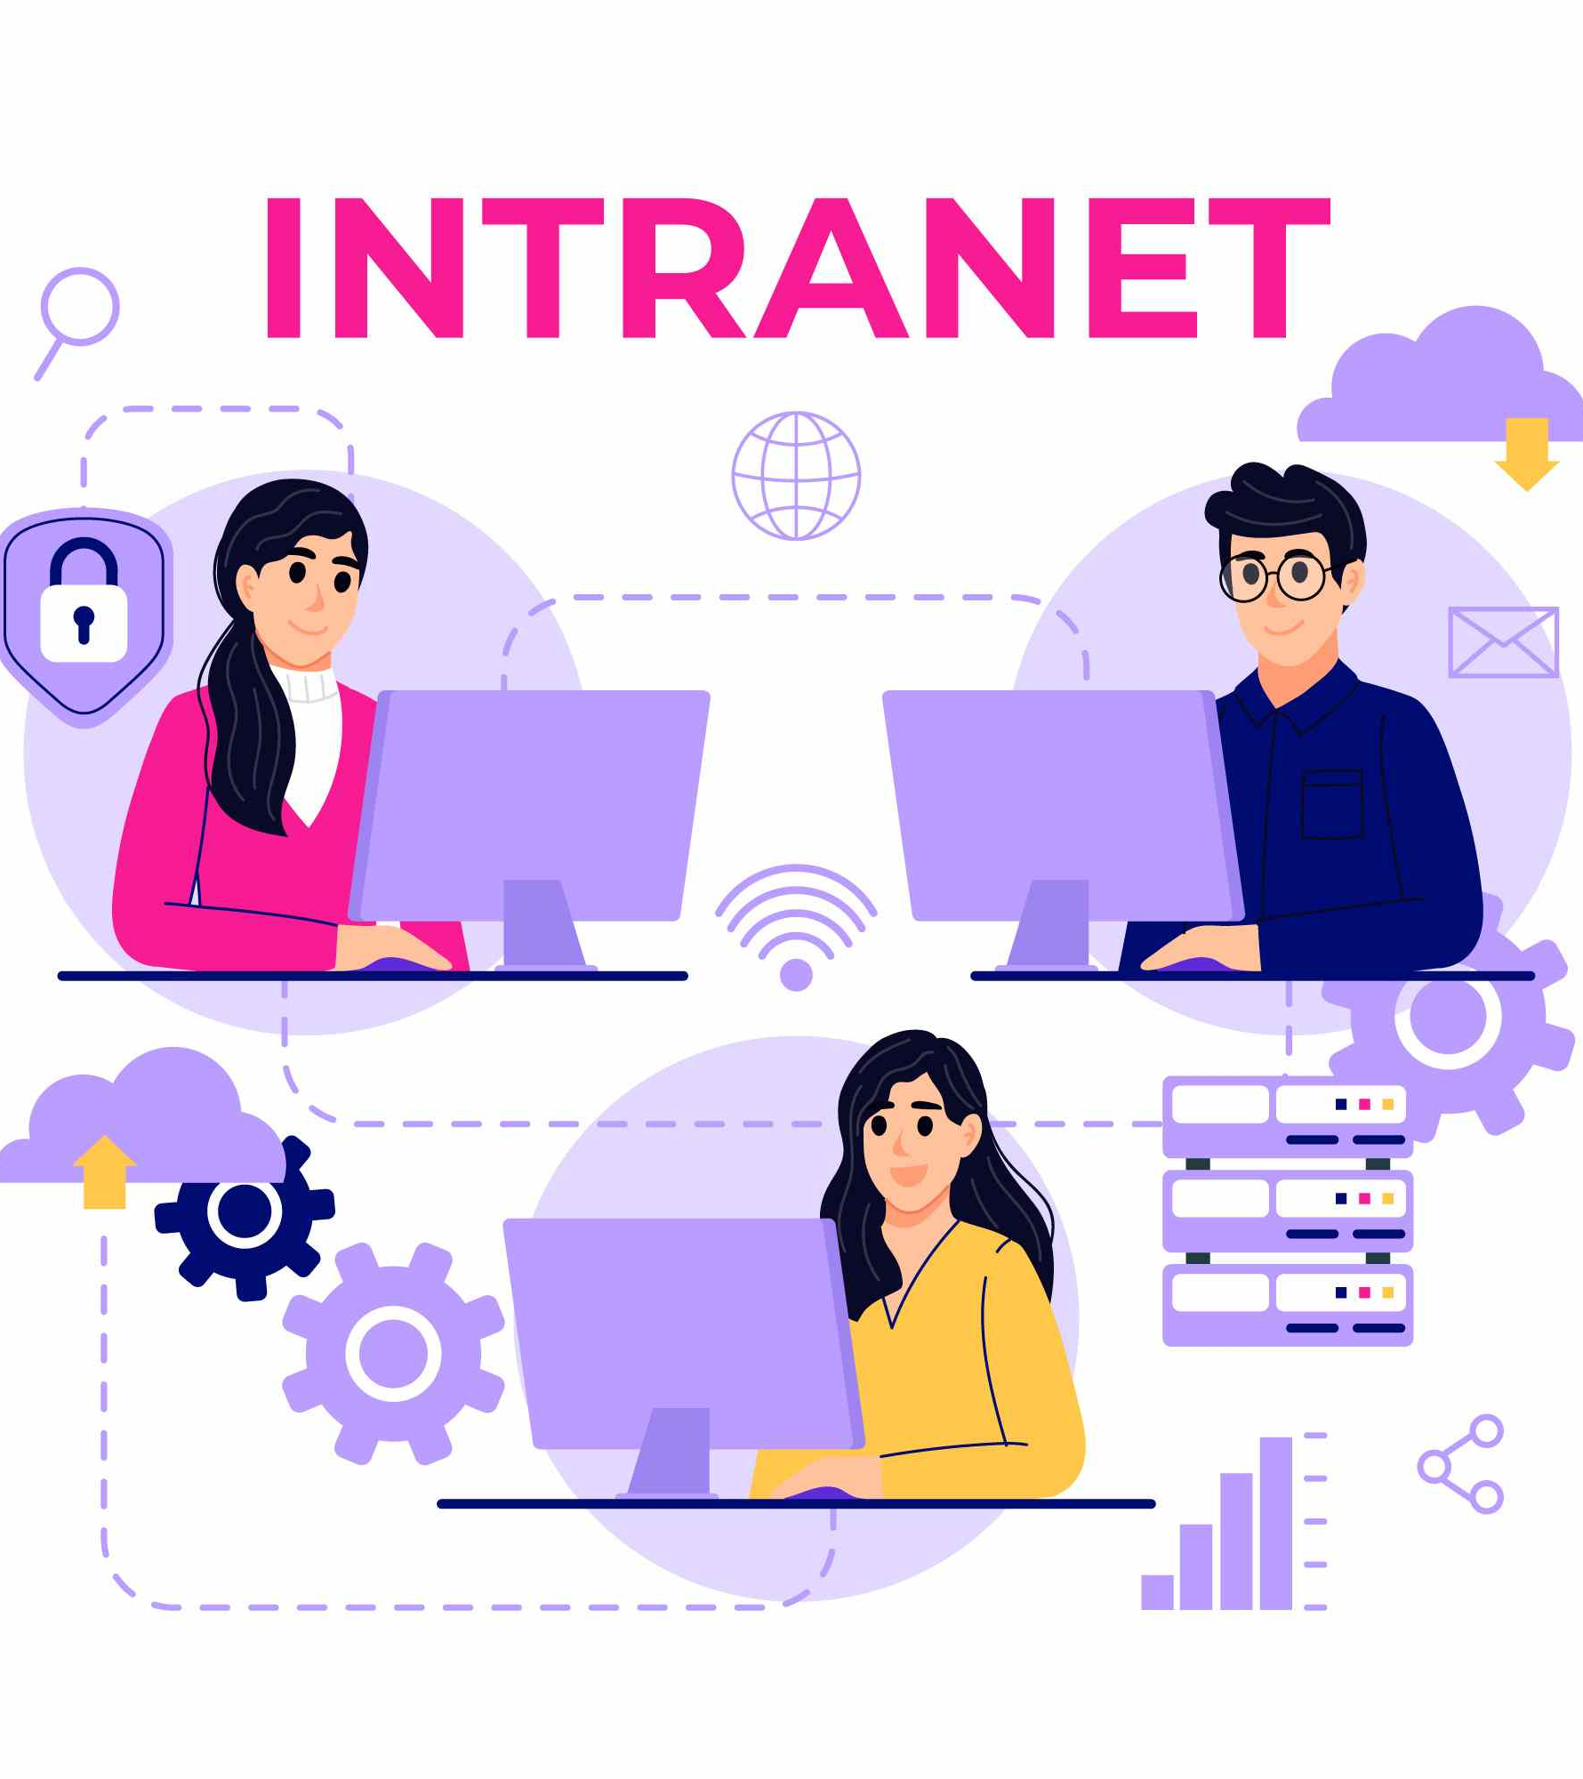
INTRaNET
Definisi
intranet adalah bagian dari internet yang dimiliki dan digunakan secara pribadi oleh suatu organisasi atau perusahaan. Hanya saja intranet berjalan pada area LAN, sehingga koneksinya terbatas pada seberapa luas LAN yang ada.
Cara Kerja Intranet
Intranet biasanya berjalan di lingkungan klien atau server dimana komputer terhubung menggunakan jaringan area lokal (LAN).
Biasanya Intranet dilengkapi dengan firewall yang berfungsi untuk memfilter elemen yang tidak diinginkan masuk ke dalam jaringan dan melindunginya dari penyusup eksternal, termasuk konektivitas jaringan dan sistem telekomunikasi publik.

Slide 6
PERBEDAAN INTERNET DAN INTRANET
Internet menghubungkan berbagai jaringan komputer dari seluruh dunia, sedangkan Intranet hanya menghubungkan beberapa komputer yang berada dalam suatu jaringan privat
Internet tidak dimiliki oleh golongan atau organisasi tertentu. Sedangkan jaringan Intranet merupakan kepunyaan suatu organisasi atau perusahaan tertentu. Oleh sebab itu jaringan internet disebut sebagai jaringan publik dan jaringan intranet disebut sebagai jaringan private.
Jumlah user yang bisa mengakses Internet tidak terbatas, sedangkan jumlah user Intranet dibatasi dalam satu perusahaan atau satu organisasi saja.
Siapapun bisa mengakses Internet, sedangkan Intranet hanya bisa diakses oleh anggota organisasi atau karyawan perusahaan saja.

Slide 7
PERBEDAAN INTERNET & EKSTRANET

Slide 8
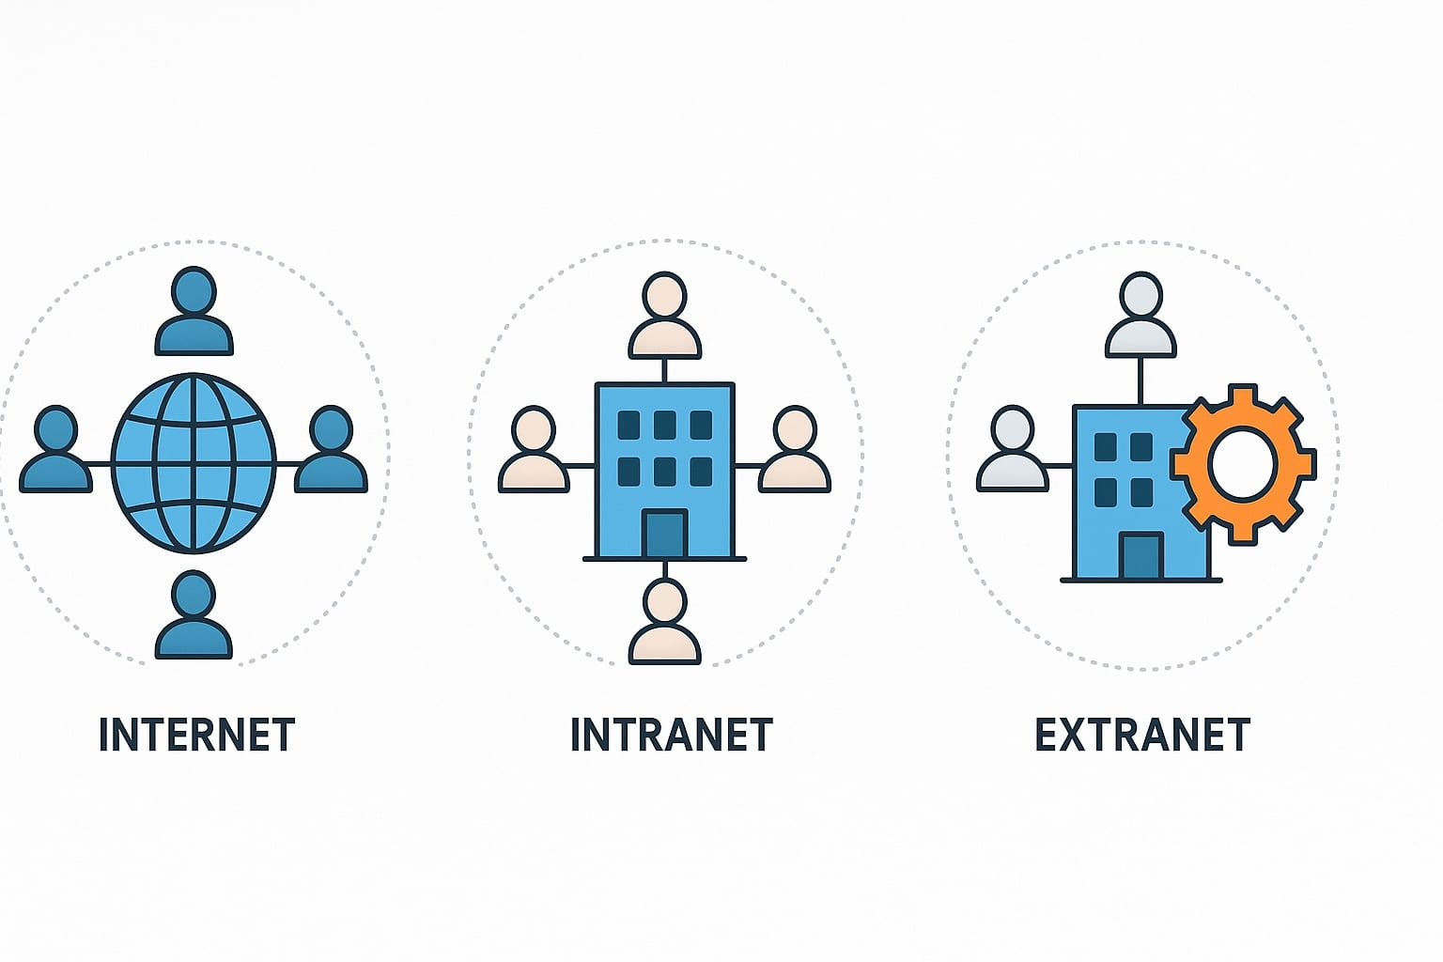
EKSTRANET
Deifnisi
ekstranet adalah gabungan beberapa intranet dalam perusahaan atau organisasi. Ekstranet biasanya menghubungkan intranet perusahaan induk dengan intranet pelanggan perusahaan tersebut. Sehingga proses komunikasi dan pengiriman informasi menjadi lebih mudah.
Ekstranet digunakan oleh organisasi yang perlu berbagi informasi dengan pihak eksternal, seperti pemasok atau pelanggan, tetapi tidak ingin memberikan akses penuh ke intranet mereka. Ekstranet dapat digunakan untuk berbagi informasi produk, status pesanan, atau data relevan lainnya dengan pelanggan. Ekstranet juga dapat digunakan untuk berkolaborasi dengan pemasok dalam pengembangan produk atau logistik.

Slide 9
KESIMPULAN
Internet: Jaringan komputer dan server global yang memungkinkan pengguna mengakses berbagai informasi dan layanan.
Intranet: Jaringan pribadi yang hanya dapat diakses oleh pengguna yang berwenang dalam suatu organisasi dan digunakan untuk komunikasi internal, kolaborasi, dan manajemen operasi.
Ekstranet: Jaringan pribadi yang memungkinkan pihak eksternal mengakses bagian tertentu dari intranet organisasi untuk komunikasi dan kolaborasi eksternal.

Slide 10
Vpn
(virtual private network)

Slide 11

vpn
VPN adalah perangkat lunak yang memungkinkan para penggunanya dapat tersambung ke layanan internet secara pribadi. VPN dikatakan mampu memberikan akses secara aman melalui koneksi server dengan menyembunyikan jejak data pribadi si pemakainya.
Layanan koneksi VPN memberikan Anda sebagai penggunanya akses ke website secara aman atau secure dan pribadi atau private dengan mengubah jalur koneksi dengan server dan menyembunyikan pertukaran data.
Secara sederhana, VPN akan mengkoneksikan smartphone, tablet, PC ke komputer yang lainnya yang terhubung dengan internet. Dengan begitu, Anda bisa menjelajah internet menggunakan jaringan internet komputer.

Slide 12
ISP
(INTERNET SERVICE PROVIDER)

Slide 13
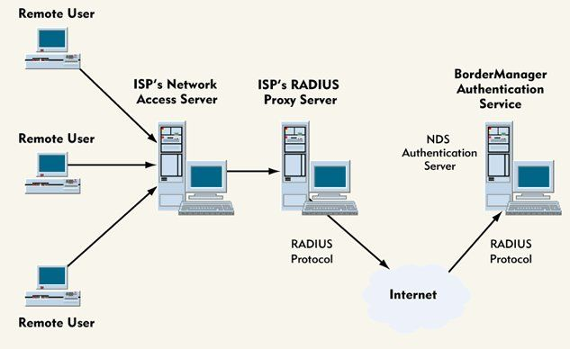
ISP
ISP adalah bisnis atau institusi yang menawarkan akses internet kepada pelanggan akhir melalui koneksi serat optik, nirkabel, atau kabel. Mereka berfungsi sebagai saluran yang menghubungkan perangkat konsumen ke jaringan internet di seluruh dunia.
ISP bekerja dengan menghubungkan pengguna ke jaringan internet global melalui infrastruktur jaringannya sendiri (kabel, serat optic, nirkabel, atau satelit), memberikan alamar IP unik kepada setiap perangkat pengguna, dan mengelola lalulintas data untuk memastikan koneksi yang stabil dan cepat. Pengguna akan berlangganan layanan ISP, lalu perangkat mereka akan terhubung ke modem?router ISP, yang kemudian mengirimkan permintaan akses ke jaringan ISP

Slide 14
Tcp/ip

Slide 15
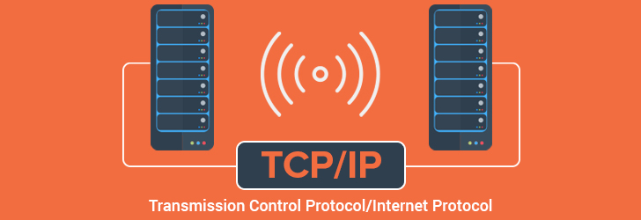
Tcp/ip
Transmission Control Protocol/Internet Protocol atau TCP/IP merupakan salah satu jenis protokol yang berguna untuk melakukan proses pertukaran data di antara perangkat yang saling terhubung. Singkatnya, TCP/IP dapat diibaratkan sebagai jembatan yang menghubungkan dua atau lebih perangkat dalam jaringan internet sehingga proses pertukaran data bisa terjadi.

Slide 16
Tcp/ip
Pertama-tama protokol akan memecah data hingga menjadi kecil, dan selanjutnya data tersebut dikirimkan melalui media. Paket data memiliki label berbeda dan juga sudah memiliki alamat pengiriman, sehingga bisa sampai ke tempat tujuan yang tepat.
Data yang sudah dipecah dan memiliki alamat, selanjutnya akan dikirim melalui router. Router berfungsi untuk mengantarkan paket ke tujuan masing-masing.
Setelah dikirim melalui router, pakai data akan sampai ke tempat tujuan dan dapat dibuka melalui komputer lain.

